Slide 1



MASTERPLAN RENCANA
DESA WISATA BUDAYA
KALURAHAN GARI, KAPANEWON WONOSARI,
KABUPATEN GUNUNGKIDUL
2022

Slide 2

PENDAHULUAN
LATAR BELAKANG
MAKSUD, TUJUAN, SASARAN
ALUR PIKIR DAN METODE
B. KONSEP
C. ANALISIS
ANALISIS TATA RUANG
ANALISIS PARIWISATA
ANALISIS DAMPAK EKONOMI
ANALISIS INFRASTRUKTUR
ANALISIS KEBENCANAAN
OUTLINE

Slide 3

A.
PENDAHULUAN

Slide 4
LATAR BELAKANG

Slide 5
Pengembangan Sektor Pariwisata Kabupaten Gunungkidul
1.1
Seiring dengan keberhasilan penanganan Pandemi Covid 19, Pemerintah Kabupaten Gunungkidul terus berupaya mengembangkan sector pariwisata, salah satunya dengan mengoptimalkan pengelolaan potensi alam dan budaya menjadi potensi investasi khususnya di bidang pariwisata.
No | Tahun | Wisatawan
 |  | Wisman | Wisnus | Jumlah
1 | 2016 | 3.891 | 2.989.006 | 2.992.897
2 | 2017 | 21.082 | 3.236.931 | 3.258.013
3 | 2018 | 22.759 | 3.032.525 | 3.055.284
4 | 2019 | 19.191 | 3.661.612 | 3.680.803
5 | 2020 | 3.453 | 1.978.146 | 1.981.599
6 | 2021 | 1.003 | 1.759.346 | 1.760.349
Sumber : Dinas Pariwisata Kabupaten Gunungkidul, 2022

Slide 6
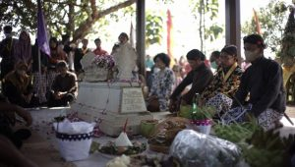
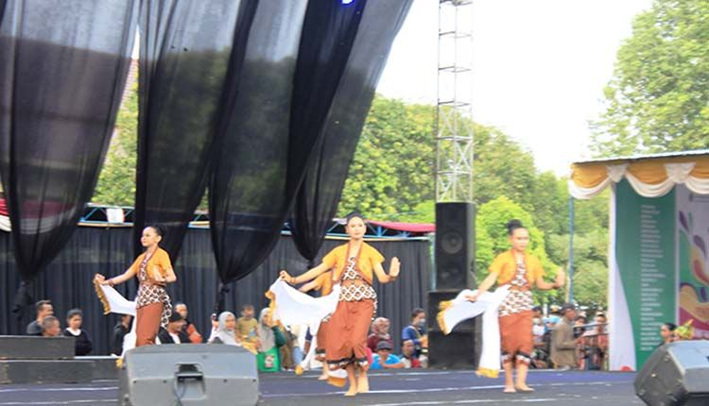
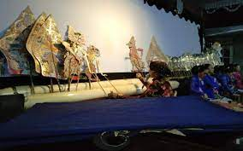
1.2
Potensi Pariwisata Desa Budaya di Gunungkidul
Tanggal 6 – 9 September 2022 kemarin di Alun-alun Kabupaten Gunungkidul di Wonosari digelar Gelar Potensi Rintisan Kalurahan Budaya 2022. Menghadirkan 30 Kalurahan Rintisan Budaya dari seluruh Kapanewon di Kabupaten Gunungkidul.
Kalurahan tersebut meliputi: Piyaman, Tegalrejo, Bohol, Bendung, Semugih, Ngeposari, Kedungpoh, Sambirejo, Sidoharjo, Gedangrejo, Pundungsari, Pengkol, Planjan, Genjahan, Sumberwungu, Sidorejo, Gari, Karangmojo, Giricahyo, Giritirto, Logandeng, Kemiri, Karangasem, Bedoyo, Nglanggeran, Girimulyo, Nglindur, Ngestirejo, Karangduwet dan Ngleri.

Slide 7
2. MAKSUD,TUJUAN DAN SASARAN

Slide 8
2.1
Maksud
Maksud dari pekerjaan ini adalah menyusun perencanaan pengembangan Desa Wisata Budaya Gari Kapanewon Wonosari dalam bentuk Masterplan sebagai pedoman para pemangku kepentingan dalam pengelolaan dan pengembangan Kawasan.

Slide 9
2.2
Tujuan
Adapun tujuan dari kegialan ini adalah:
Mengidentifikasi berbagai potensi wisata budaya dan permasalahannya
Mendeliniasikan peta potensi baik inti maupun penunjang yang akan dikembangkan
Memetakan kebutuhan lahan, kebutuhan sarana prasarana dan siteplan kawasan pada
Arahan kebijakan dan strategi pengembangan Kawasan dengan beberapa skema pendanaan dan Kerjasama;
Arahan keberlanjutan pengelolaan obyek wisata;
Menyusun Masterplan Pembangunan Destinasi Desa Wisata Budaya
Menyusun rencana tindak (Action Plan)

Slide 10
2.3
Sasaran
Sasaran yang ingin dicapai adalah :
Terumuskannya berbagai potensi Desa Wisata Budaya di Gari
Tersedianya peta potensi baik inti maupun penunjang yang akan dikembangkan
Teridentifikasinya kebutuhan lahan, kebutuhan sarana prasarana dan siteplan kawasan
Tersedianya arahan kebijakan dan strategi pengembangan Kawasan dengan beberapa skema pendanaan dan kerjasama;
Tersedianya arahan keberlanjutan pengelolaan obyek wisata;
Tersusunnya Masterplan Pengembangan Destinasi Desa Wisata Budaya
Tersusunnya Rencana Tindak (Action Plan)

Slide 11
3. ALUR PIKIR DAN METODE

Slide 12
3.1
Pendekatan:
Komponen pariwisata-4A (Atraksi, Aksesibilitas, Amenitas, Ancilliary)
Konsep Desa Wisata Budaya
ARAHAN MASTERPLAN
Arahan Penataan Zonasi
Arahan Penataan Aktivitas
Arahan Penataan Sirkulasi
Arahan penataan sarana dan prasarana
Arahan skema pengelolaan objek wisata
Arahan mitigasi kebencanaan
EKSISTING DESA GARI
RUMUSAN PERMASALAHAN :
Masih ada kecenderungan menganggap bahwa Desa Wisata Budaya baru sebatas kesenian

Slide 13
3.2
Metode
MASTERPLAN DESA WISATA BUDAYA GARI
PENGUMPULAN DATA
ANALISIS DATA
Observasi / Survey lapangan
Wawancara dan FGD
Studi Literatur
Studi Kebijakan dan Peraturan
  Analisis tata ruang wilayah
  Analisis objek wisata, meliputi prinsip 4A kepariwisataan
  Analisis pasar wisatawan
  Analisis dampak sosial, budaya, lingkungan, ekonomi
  Analisis kebencanaan
  Analisis tata ruang wilayah
  Analisis objek wisata, meliputi prinsip 4A kepariwisataan
  Analisis pasar wisatawan
  Analisis dampak social, budaya, lingkungan, ekonomi
  Analisis kebencanaan

Slide 14
3.2
Metode
PENGUMPULAN DATA
ANALISIS DATA
Observasi / survey lapangan
tata ruang wilayah
overlay kawasan perencanaan dengan peraturan tata ruang yang berlaku menyangkut kawasan lindung maupun budidaya yang akan menentukan arah pengembangan kawasan
Wawancara dan FGD
Studi literatur
Studi kebijakan & peraturan
objek wisata
Potensi dan daya tarik wisata (atraksi/attraction)
Ketersediaan fasilitas wisata (amenitas/amenities)
Aksesibilitas kawasan (akses/access)
Pengelolaan objek wisata (kelembagaan/ancillary)
pasar wisatawan
segmentasi pasar wisatawan dan strategi promosi/pemasaran yang akan dilakukan
dampak sosial, budaya, lingkungan, ekonomi
....................
kebencanaan
mitigasi bencana
Evakuasi pengunjung

Slide 15
B.
KONSEP PERENCANAAN

Slide 16
TINJAUAN TEORI
Tinjauan Kepariwisataan
Konsep Desa Wisata Budaya
Prinsip Pariwisata 4A
Geoheritage and Tourism
Wisata Minat Khusus
Sustainable Tourism Development
Pariwisata Berbasis Komunitas
Cultural Landscape
Pemenuhan syarat status desa: Desa Prima dan Desa Preneur
Pencatatan potensi budaya di desa

Slide 17
Peluang Kalurahan Gari dalam Peraturan Daerah Kabupaten Gunungkidul Nomor 3 Tahun 2014 tentang Rencana Induk Pembangunan Kepariwisataan Daerah Kabupaten Gunungkidul Tahun 2014-2025
Pasa1 19
Pasal 22
(1) Pembangunan Daya Tarik Wisata sebagaimana dimaksud dalam Pasal 12 huruf b meliputi pengembangan dan pembangunan:
(1) Strategi untuk pengembangan KSP I Daya Tarik Wisata unggulan alam pantai dengan pendukung wisata budaya sebagaimana dimaksud pada Pasal 20 huruf a dengan cara mengembangkan Kawasan Pembangunan Pariwisata, meliputi:
Daya Tarik Wisata Alam;
Daya Tarik Wisata Budaya; dan
Daya Tarik Wisata Hasil Buatan Manusia
h. pelestarian adat dan budaya Rasulan, Sedekah laut, dan Labuhan;
i. pengembangan Desa Wisata dan Desa Budaya sebagai kawasan wisata pantai didukung budaya;
j. pengembangan Daya Tarik Wisata Hasil Buatan Manusia sebagai Kawasan Wisata didukung budaya

Slide 18
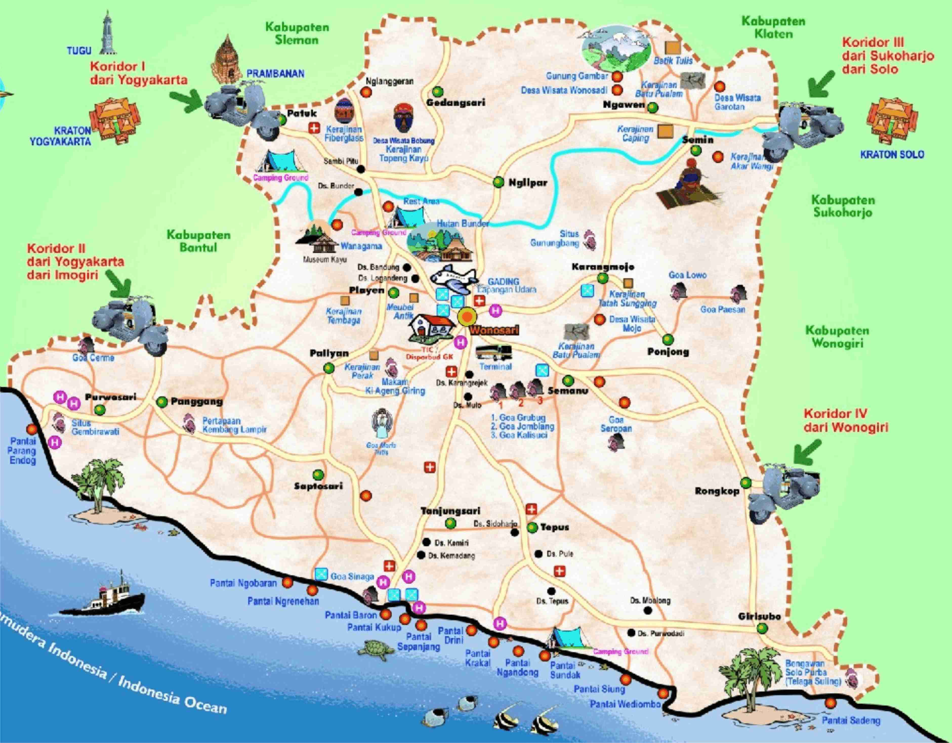
Peta Wisata Gunungkidul

Slide 19
Tahap Persiapan I
Perlu lima aspek yang disupport:
Menginventarisir Adat-istiadat
Potensi seni
Pengetahuan tradisional
Teknologi tradisional
Arsitektur Jawa
Termasuk memperhatikan situs dan penekanan kehidupan yang “nJawani”, yang masih eksis maupun yang hampir punah.

Slide 20
Tahap Persiapan II
Perlu mempersiapkan Gari menuju Desa Budaya:
Desa Prima
Desa Preneur
Perlu memperhatikan Analisis:
Pariwisata
Ekonomi
Infrastruktur
Yang akan tertuang dalam Uji Kelayakan Bisnis Desa Wisata Budaya

Slide 21
Potensi Setiap Padukuhan
Gatak: rasulan; tayub; karawitan
Gondangrejo: kerajinan kendang; mocopatan; kerajinan batu; pembuatan emping garut; tari; seni thek-thek; reog; seni doger cepaplok; rasulan; sambal tawon; kripik bonggol; glinding doro
Kalidadap: rasulan; sambel cabok; pijat tradisional; jathilan; potensi air kali sumberan
Ngijorejo: pembuatan keris; lukis kaca; lidah buaya; karawitan; rasulan
Gari: rasulan; reog; seni doger megoraras; bregodo
Jatirejo: seni garangan; rasulan
Gelung: pembuatan alat stick drum; situs watu dakon; pembuatan wayang kulit; rasulan; besik kali
Tegalrejo: rasulan; kirim donga; pembuatan gamelan; pembuatan tempe; pande besi
Ngelorejo: pande besi; industri alumunium; rasulan; bregodo

Slide 22
C.
ANALISIS

Slide 23
1. ANALISIS TATA RUANG

Slide 24
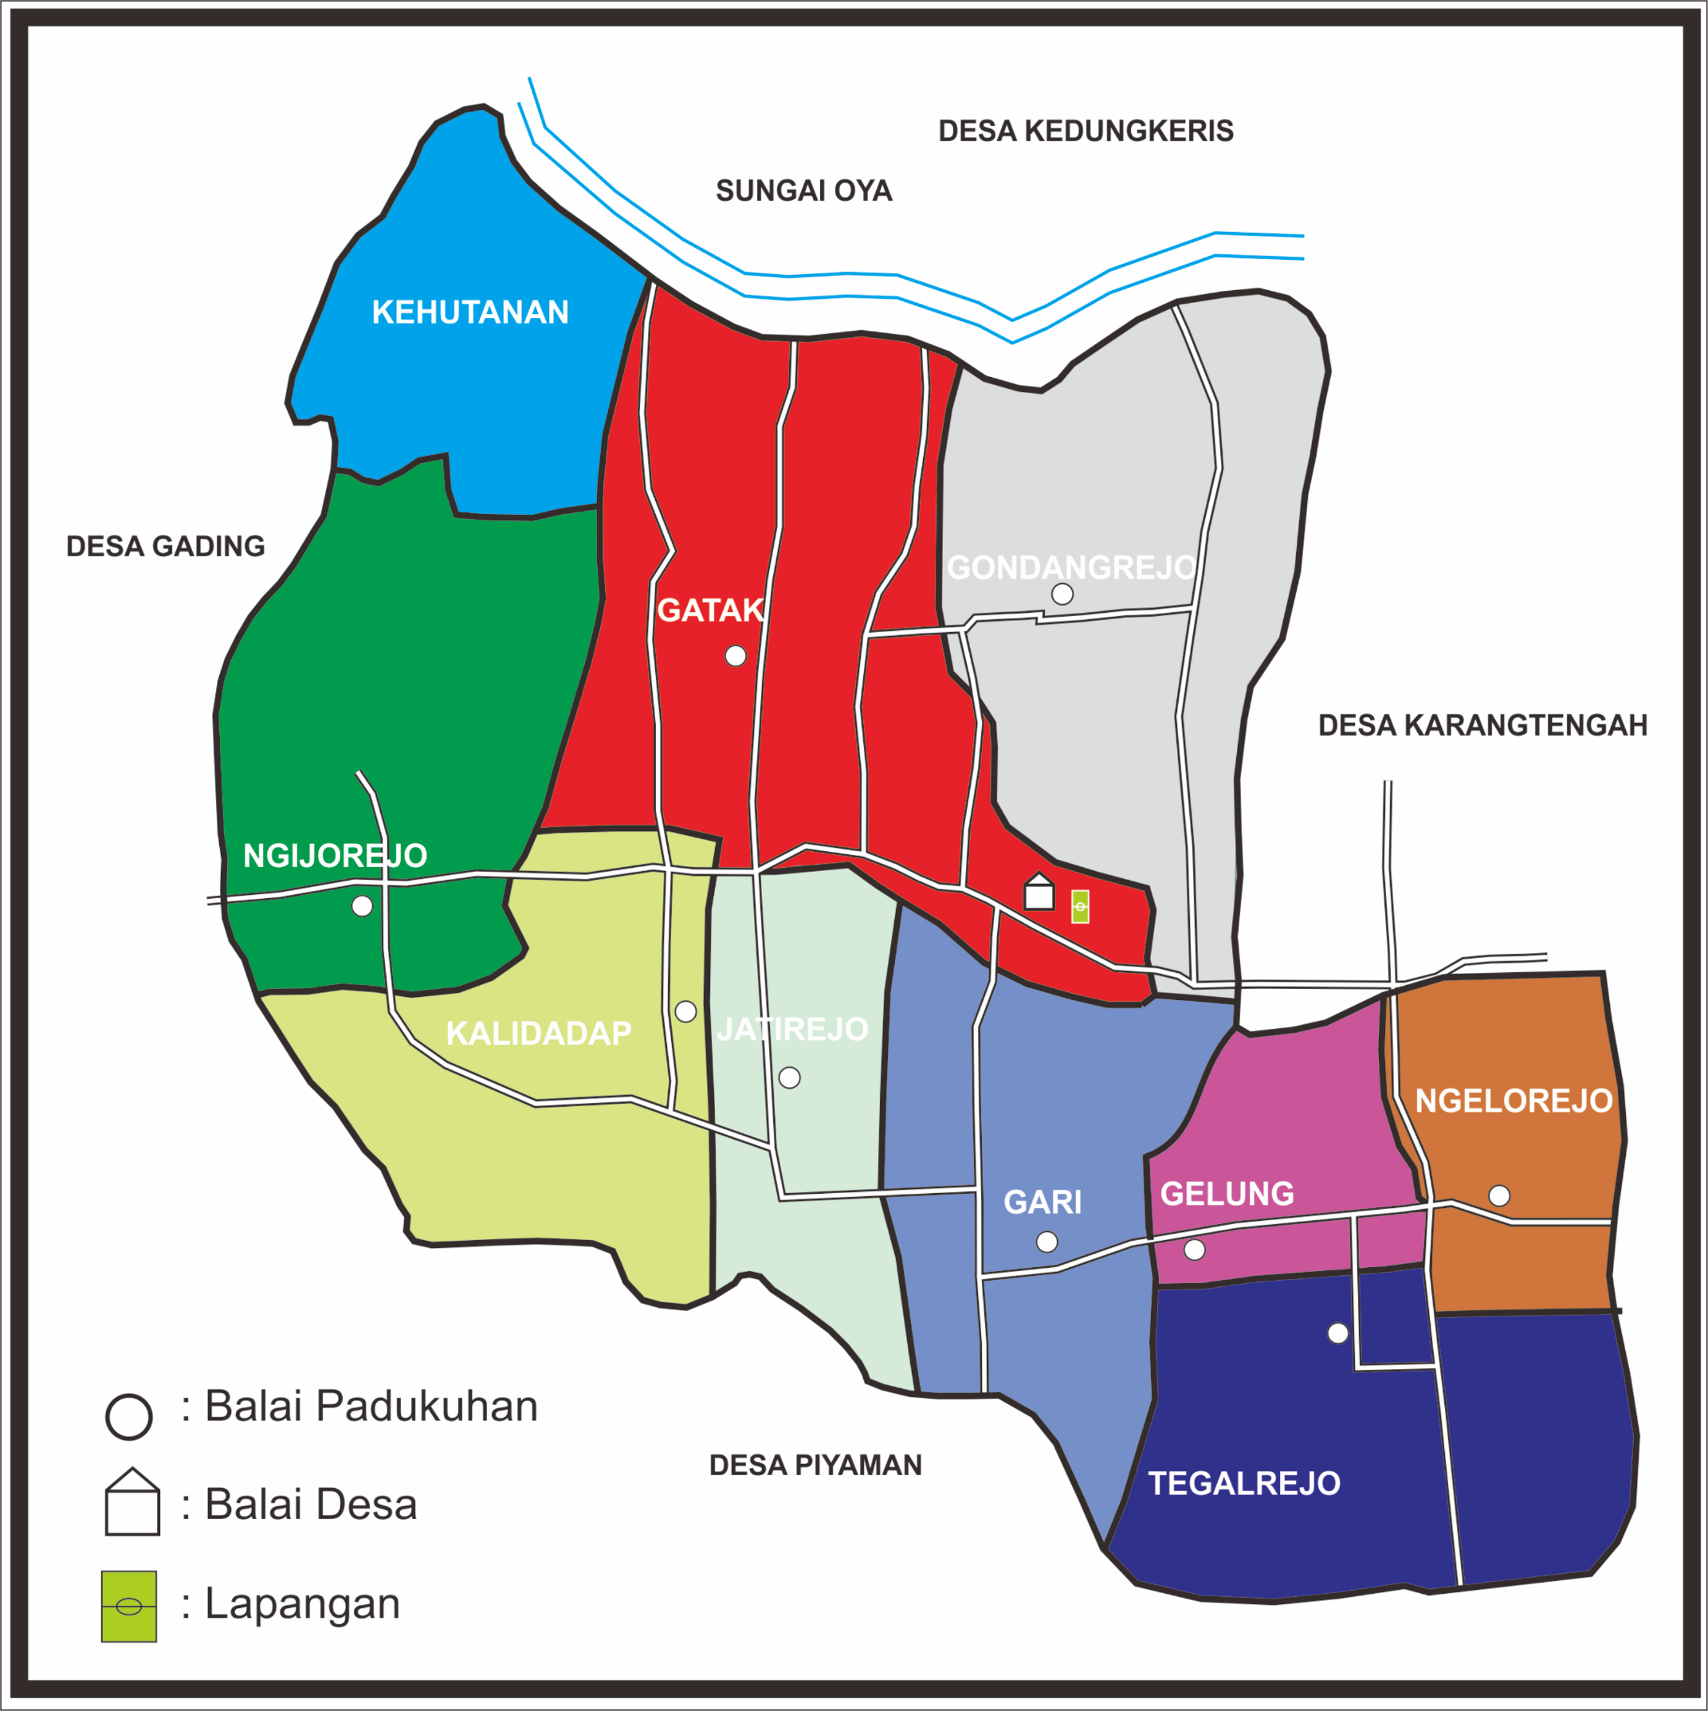
PROFIL KALURAHAN GARI
Kalurahan Gari berada di wilayah Kapanewon Wonosari, Kabupaten Gunungkidul, dengan luas 600,525 Ha. Kalurahan Gari terbagi dalam 9 (Sembilan) padukuhan.
Kalurahan Gari merupakan Kalurahan yang terletak di Kapanewon Wonosari, Kabupaten Gunungkidul, Daerah Istimewa Yogyakarta. Secara administratif Kalurahan Gari berbatasan dengan beberapa wilayah, dari sebelah Utara berbatasan dengan Kalurahan Kedungkeris, Kapanewon Ngliar. Sebelah Timur berbatasan dengan Kalurahan Karang Tengah, Kapanewon Wonosari. Sebelah Selatan berbatasan dengan Kalurahan Piyaman, Kapanewon Wonosari dan dari sebelah Barat berbatasan dengan Kalurahan Gading, Kapanewon Playen.

Slide 25
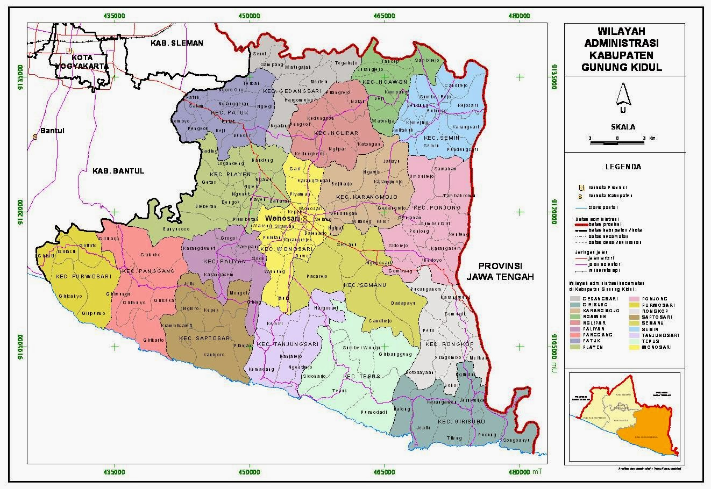
Peta Gunungkidul

Slide 26

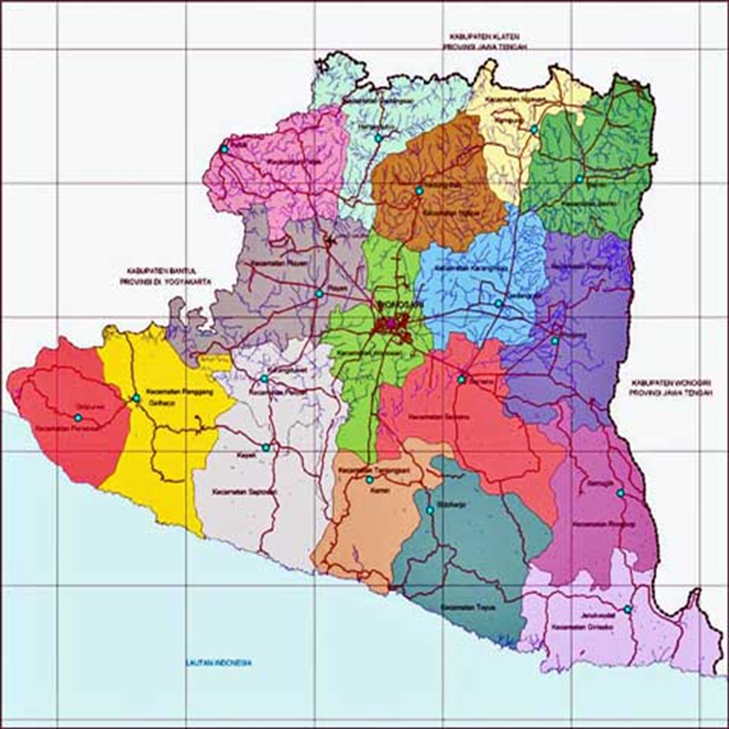

Slide 27
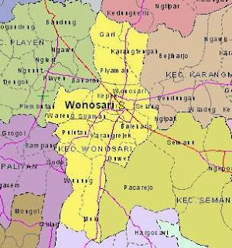
Peta Kapanewon Wonosari

Slide 28
2. ANALISIS KEBENCANAAN

Slide 29
A.
POTENSI BENCANA (P)
Rock fall
Kalurahan Gari merupakan daerah perbukitan karst yang tersusun dari berbagai macam jenis batugamping (Formasi Wonosari), merupakan bagian kerak kontinen Eurasia (Eurasia Plate) yang berdekatan dengan batas penunjaman (subduction zona) dengan kerak lautan (Australia Plate), yang kita kenal dengan zona mega thrust Jawa.
Gambar:Peta Sesar Aktif di Indonesia
Sumber: Natawijaya, 2021
Zona mega thrust Jawa dikenal dengan aktifitas kegempaan (seismisitas) yang tinggi, dikarenakan pergerakan Lempeng Australia yang bergerak ke arah utara sekitar 7 cm /tahun. Pada zona mega trust banyak terekam data data gempa tektonik dari yang berkedalaman dangkal hingga dalam (10 km hingga di atas 100 km).
Gambar. Katalog Gempa di Indonesia (1900-2016)
Sumber: Pusgen, 2017

Slide 30
Berdasarkan hasil pengamatan unsur-unsur struktur geologi di daerah penelitian dapat diketahui bahwa di daerah penelitian terdapat dua sesar mendatar, yaitu:
Sesar Mendatar Ngalang.
Sesar Mendatar Kedungkeris. (Nugraha, dkk, 2017: 9)
Berdasarkan hasil pengukuran, pengamatan ciri-ciri litologi yang ters ingkap dilapangan dan mengacu kepada sandi stratigrafi Indonesia, maka stratigrafi daerah penelitian dapat dibagi menjadi 3 satuan batuan, dimulai dari tua ke muda adalah
Satuan Batupasir Selang-Seling Batulempung.
Satuan Batugamping.
Satuan Endapan Aluvial. (Nugraha, dkk, 2017: 4)
Struktur geologi daerah penelitian berumur Intra-Miosen setelah selesai proses pengendapan yang mengakibatkan proses deformasi pada batuan yang diendapkan pada daerah penelitian serta terbentuknya pensesaran yang cukup intensif. Pensesaran ini melibatkan Satuan Batupasir Selang-Seling Batulempung (Formasi Sambipitu) dan Satuan Batuan Batugamping (Formasi Wonosari). Dengan arah sesar mendatar yang relatif Timur Laut – Barat Daya dan Arah Gaya Utama dengan arah N 335° E. (Nugraha, dkk, 2017: 8)

Slide 31
B.
POTENSI BENCANA (P)
Kekeringan
Kecelakaan
Potensi bencana lain yang mungkin terjadi di Kapanewon Wonosari adalah kekeringan. Selama tinjauan lapangan kebutuhan air bersih di beberapa tempat wisata dipenuhi oleh PAM Desa yang dikelola oleh BUMKal Mardi Gemi Gari. Untuk kebutuhan masyarakat yang belum terjangkau air bersih dari PAM, masih menggunakan air telaga atau embung atau tempat penampungan air hujan.
Potensi bencana lain adalah potensi kecelakaan ketika sedang beraktifitas di dalam gua diantaranya:
Kehilangan arah terutama wisatawan yang tidak menggunakan pemandu.
Ancaman binatang
Tergelincir atau terhanyut di sungai
Kebakaran lahan saat musim kemarau

Slide 32
C.
KERENTANAN BENCANA (K)
Kerentanan bencana merupakan suatu kondisi sosial budaya, ekonomi dan lingkungan masyarakat yang rentan terhadap resiko bencana. Kondisi social disini berlaku bagi masyarakat setempat yang tinggal di daerah lokasi wisata maupun para wisatawan yang datang berkunjung. Kondisi sosial seperti umur, jenis kelamin, pendidikan, cacat fisik, kondisi hamil dan kondisi budaya seperti kebiasaan tidak disiplin, tidak taat peraturan tatib, merupakan beberapa parameter yang rentan terhadap resiko bencana. Kondisi ekonomi yang terkait dengan lapangan kerja, penghasilan tetap, pendapatan dan kondisi lingkungan terkait dengan kesehatan seperti diabetis melitus, hipertensi, jantung/pembuluh darah, persendian/tulang dan lainnya merupakan beberapa parameter yang rentan terhadap resiko bencana.

Slide 33
D.
MITIGASI BENCANA (M)
ROCK FALL
Hindari tempat tempat rawan yang berpotensi terjadi rotasional rock sliding atau rock fall,
Pemasangan rambu rambu peringatan daerah rawan kedua jenis bencana tadi,
Hindari membangun bangunan/ infrastruktur di atas tebing atau di bawah tebing yang berpotensi terjadinya kedua jenis bencana tadi,
Jalur evakuasi dan tempat evakuasi disiapkan,
Kesiapan P3K,
Akomodasi ke puskesmas/ rumah sakit terdekat disiapkan

Slide 34
MITIGASI BENCANA (M)
Kekeringan
Potensi Kecelakaan
Menggunakan jasa pemandu
Tetap menghindari semak belukar yang biasanya menjadi sarang binatang berbahaya, seperti ular, kelabang, dan sebagainya
Pemasangan rambu bahaya kebakaran lahan
Pemasangan rambu bahaya kedalaman sungai dan pinggir sungai yang licin
Menjaga dan memperbaiki telaga/ embung agar tidak bocor, menggunakan lempung/ tanah liat untuk menutup rekahan/ rongga batu gamping yang merupakan basement telaga/ embung atau memberi membrane (plastic) pada dasar telaga/ embung,
Membuat bak penampungan air hujan dalam ukuran besar,
Mencari sumber air permukaan (mata air, sungai) dan air bawah permukaan (sungai bawah tanah dan sumur bor),
Menambah jaringan PAM,
Membuat bak penampungan air hujan untuk tiap rumah.

Slide 35
E.
RESIKO BENCANA
Resiko Bencana adalah dampak kerugian harta benda dan jiwa raga yang diakibatkan oleh kejadian bencana atau kecelakaan
R = P x K/M, dimana R = Resiko bencana
P = Potensi bencana
K = Kerentanan bencana
M = Mitigasi bencana
Dengan mengetahui potensi bencana dan meningkatkan mitigasi bencana serta menurunkan kerentanan bencana (wisatawan), maka resiko bencana akan dapat ditekan sekecil mungkin, sehingga kerugian harta, jiwa dan raga dapat dikurangi.

Slide 36
Daftar Pustaka
Martina, Sopa; Adimulya, Ramdan Purnama. 2013. Strategi Inovasi Produk Wisata Dalam Upaya Meningkatkan Minat Berkunjung Wisatawan Ke Grama Tirta Jatiluhur Purwakarta. Jurnal Khasanah Ilmu, BSI. Vol. 4 (2): 59.
Nugraha, Achmad Andika; Luthfi Mustafa; Kadarisman, Denny Sukamto. 2017. Pemetaan Geologi Daerah Gari Dan Sekitarnya Kecamatan Wonosari Kabupaten Gunung Kidulprovinsi Daerah Istimewa Yogyakarta. Jurnal Online Mahasiswa (JOM) Bidang Teknik Geologi, Universitas Pakuan. Vol 1 (1): 7.
Widyaningsih, Heni. 2019. Pemberdayaan Masyarakat Dalam Pengembangan Desa Wisata Dan Implikasinya Terhadap Sosial Budaya Di Desa Sendangagung, Minggir, Sleman. Journal of Indonesian Tourism, Hospitality and Recreation, UPI. Volume 2 (1): 69.
Data Wisatawan Dinas Pariwisata Kabupaten Gunungkidul, 2022.
Peraturan Daerah Kabupaten Gunungkidul Nomor 3 Tahun 2014 tentang Rencana Induk Pembangunan Kepariwisataan Daerah Kabupaten Gunungkidul Tahun 2014-2022.
Wawancara dengan Agus Mantara, Kepala Dinas Kundha Kabudayan Kabupaten Gunungkidul.
Wawancara dengan Septian, Ketua Karang Taruna Kalurahan Gari

Slide 37
MATUR NUWUN

